Slide 1
TaTa
Tecnología Avanzada de Transporte Autónomo · un proyecto de Montasa
Tres caminos para construir
el primer montacargas autónomo
Fase 0 · Validación
Fase 1 · Producto
Fase 2 · Certificado
$3,000
$10,000
$25,000
Preparado para Omar
Agosto 2026 · San Pedro Sula
Notes:
Abrir con los tres números. Que sepa desde el segundo uno que la conversación es de miles, no de cientos de miles.

Slide 2
Resumen ejecutivo
Todo el documento, en una página
La oportunidad
Montasa vende y da servicio a montacargas Baoli. TaTa es un kit que se instala sobre esos mismos montacargas y los vuelve autónomos por etapas.
Por qué ahora
Un contrabalanceado autónomo de fábrica cuesta $85,000–$120,000. Nuestro kit completo cuesta $22,978 de hardware sobre una máquina que el cliente ya tiene.
Qué ya está hecho
Almacén de un cliente real reconstruido y medido, BOM de 39 componentes con precios verificados, simulador 3D navegable y banco de pruebas. Todo sin desembolso.
Qué se pide
Elegir uno de tres caminos: $3,000, $10,000 o $25,000. Más un montacargas de demo prestado por 4 meses.
La recomendación
Empezar por el de $3,000. Prueba la parte difícil —percepción y navegación— y deja la decisión cara para cuando haya datos.
Notes:
Si Omar sólo lee un slide, que sea este.

Slide 3
Qué es TaTa, en concreto
No es un montacargas. Es lo que se le monta encima a uno que ya existe.
El problema del cliente
Lo que hacemos
Un almacén paga tres turnos de operadores, sufre para contratarlos, y aun así se le pierde inventario y se le pegan los racks. Automatizar significa hoy comprar máquinas nuevas y tirar las que tiene.
Un kit de sensores, cómputo y actuación que se instala sobre el montacargas que el cliente ya opera. Se instala una vez; la autonomía se habilita por software, por etapas, cuando el cliente esté listo.
NIVEL
QUÉ HACE
HARDWARE POR UNIDAD
1 · Watch
El operador maneja. El kit ve, alerta, frena en emergencia y registra el inventario solo.
$8,548
2 · Assist
La máquina se traslada sola y agarra carga asistida, con una persona supervisando.
$14,538
3 · Auto
Sin nadie arriba. Seguridad redundante certificable para operar desatendido.
$22,978
Costos de hardware, sin impuestos, flete, instalación ni ingeniería. La infraestructura del almacén va aparte: $14,288 una sola vez por sitio.
Notes:
El nivel 1 es el que se vende primero y el que hace dinero. Los niveles 2 y 3 son a dónde puede llegar, no por dónde se empieza.

Slide 4
Por qué retrofit y no vender autónomos de fábrica
La diferencia de precio es la tesis entera del producto
OPCIÓN
USD POR UNIDAD
QUÉ IMPLICA
Contrabalanceado autónomo de fábrica
85,000 – 120,000
Máquina nueva. El cliente tira o revende la que ya tiene.
Reach truck autónomo de fábrica
90,000 – 130,000
Mismo problema, otro formato.
Montacargas eléctrico nuevo, sin automatizar
15,000 – 30,000
Lo que el cliente compra hoy. Sigue necesitando un operador por turno.
Kit TaTa nivel 3, sobre su propia máquina
22,978
Sin comprar máquina. El activo que ya tiene sigue trabajando.
El comparable correcto es la máquina autónoma de fábrica, no el montacargas nuevo. Pero el cliente va a comparar con el montacargas nuevo, y hay que estar listos para esa conversación.
Rangos de mercado consultados en agosto 2026.
Notes:
Anticipar la objeción antes de que Omar la haga: sí, $22,978 se parece al precio de un montacargas nuevo. Por eso el que se vende primero es el nivel 1.

Slide 5
Por qué esto tiene que vivir dentro de Montasa
Un tercero tendría que comprar todo esto. Nosotros ya lo tenemos.
Las máquinas
El taller
Los clientes
Para desarrollar el kit hay que tener montacargas. Nosotros los tenemos en el piso.
Técnicos que ya conocen el Baoli por dentro. Un tercero contrata y entrena desde cero.
La base instalada de Montasa es el canal de venta. No hay que construirlo.
La relación con Baoli
El servicio
Defiende la línea
Abre la puerta para resolver el acceso al controlador, que es el riesgo técnico principal.
Un kit autónomo necesita mantenimiento. Ya existe la red que lo puede dar.
El kit no compite con vender montacargas: le da a Montasa un argumento que el competidor no tiene.
El último punto es el importante: si un competidor le vende al cliente un montacargas con kit y nosotros no, perdemos la máquina, no sólo el kit.
Notes:
El argumento que le cierra a un jefe: no es un negocio nuevo separado, es un diferenciador para el negocio que ya existe.

Slide 6
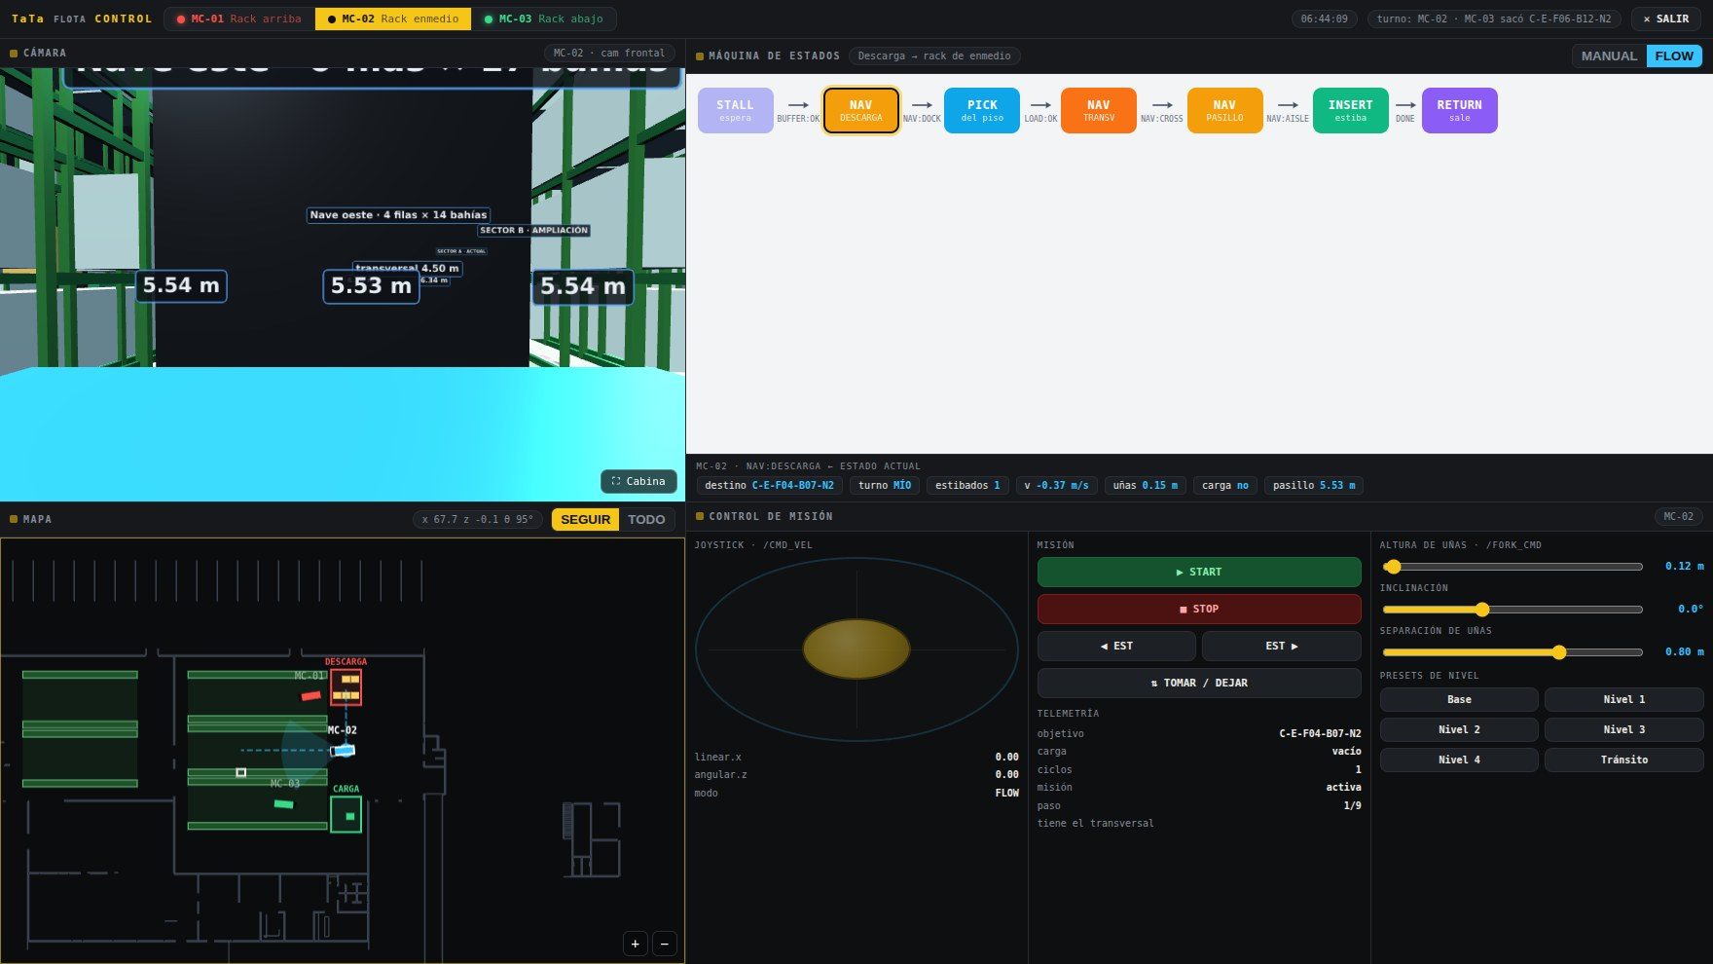
Lo que ya está hecho, sin gastar un dólar
No pedimos dinero para empezar a pensar. Lo pedimos para construir.
Almacén de un cliente real, medido
El plano de RETHINK reconstruido en 3D: 2,138 ubicaciones, 29 filas de rack y 1,142 segmentos de muro.
BOM completo de 39 componentes
Con modelo, proveedor, precio verificado y alternativa más barata para cada línea.
Simulador navegable
El almacén del cliente, manejable con un Baoli a cotas de fábrica. Ya está en línea y funcionando.
Banco de pruebas de sensores
La bodega exportada a Isaac Sim y el análisis que dice qué LiDAR hace falta antes de comprarlo.
El simulador ya encontró dos errores de circulación en el layout del cliente que no se ven mirando el plano. Esa herramienta queda como activo de Montasa para cualquier cliente que siga.
Notes:
Mostrar el simulador en vivo si hay tiempo. Es lo que convierte esto de una idea a algo que ya existe.

Slide 7
Tres fases, no tres calidades
La misma máquina y el mismo software. Lo que cambia es qué pregunta contesta cada una.
Validación
Producto
Certificado
$3,000
$10,000
$25,000
Probar que la idea funciona
El kit que se le vende al cliente
Autonomía completa certificable
LiDAR 3D Livox Mid-360 de verdad
Jetson Orin Nano · cómputo real
Cámara de mástil para inventario
Teleoperado, sin actuación
Grado industrial y sellado IP
Jetson Orin NX · carrier -40/+85
Cámara Basler de mástil
Es el nivel 1 Watch, ya vendible
Todo lo del Producto
Actuación: dirección, freno, hidráulica
Escáneres SICK PL d certificados
Opera sin nadie arriba
No aguanta un año de vibración. No hace falta: su trabajo es contestar una pregunta.
Aguanta la operación diaria. No se maneja solo todavía.
El producto terminado. El 40% del costo es la capa de seguridad.
Los tres llevan LiDAR 3D. Sin él no se prueba nada, y es la parte que no se puede fingir.
Notes:
Este es el slide de la decisión. Dejar que Omar pregunte. La recomendación viene en el siguiente.

Slide 8
Tres formas de mover un maxicubo
3 montacargas · 2 turnos · operador certificado cargado a $10,309 al año
OPCIÓN
INVERSIÓN
COSTO ANUAL
A 3 AÑOS
QUÉ IMPLICA
Seguir con operadores
0
$61,853
$185,560
Los montacargas ya los tienen. Nada que invertir.
Autónomos de fábrica
$352,500
$12,750
$390,750
3 unidades nuevas + instalación + integración.
Kit TaTa nivel 3
$97,009
$12,000
$133,009
Sobre sus propias máquinas + infraestructura del sitio.
1.9 años
3.6×
7.2 años
en pagarse contra seguir con operadores
más barato que comprar autónomos de fábrica
tardaría en pagarse un autónomo de fábrica
Salario mínimo de manufactura en Honduras 2026 (150+ trabajadores): L 12,349/mes. Operador certificado estimado en L 18,000 más 27% de cargas sociales. Tipo de cambio 26.61.
Notes:
El número que importa: 1.9 años. Y el contraste: el autónomo de fábrica tarda 7.2 años en pagarse, o sea nunca dentro de un ciclo de inversión normal.

Slide 9
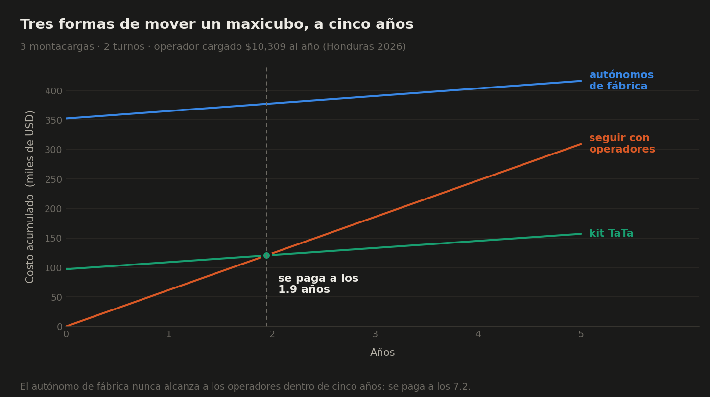
Dónde se cruzan las curvas
El costo acumulado de las tres opciones, a cinco años
Los operadores arrancan gratis y se vuelven caros. El kit arranca caro y se aplana. El autónomo de fábrica arranca carísimo y también se aplana — pero desde tres veces más arriba.
Notes:
Dejar el slide en pantalla mientras habla. La imagen se explica sola; no hay que narrarla renglón por renglón.

Slide 10
Pero ojo: en Honduras la mano de obra es barata
Eso debilita el argumento laboral, y hay que decirlo antes de que lo diga el cliente
OPERACIÓN
PERSONAL
AHORRO/AÑO
RETORNO
El mismo kit en EE.UU.
1 turno
3 operadores
$18,927
5.1 años
0.3 años
2 turnos
6 operadores
$49,854
1.9 años
Con un operador cargado a $55,000 al año, el mismo kit se paga en cuatro meses. Aquí tarda seis veces más.
3 turnos
9 operadores
$80,781
1.2 años
Entonces el retorno de verdad no es el salario:
Exactitud de inventario
Daño a rack y producto
Turnos que hoy no se cubren
El kit registra cada movimiento solo. Hoy eso se paga con conteos cíclicos y producto perdido.
Un pasillo de 3.17 m con un equipo que pide 3.82 m produce golpes. El kit los cuenta y los evita.
No es reemplazar al operador del día: es poder operar la noche sin contratar a nadie.
Notes:
Este slide es el que da credibilidad. Si le vendés a Omar el cuento gringo del retorno en cuatro meses, lo va a descubrir solo y pierde confianza en todo lo demás. Decilo vos primero.

Slide 11
La recomendación: empezar por la Fase 0
No por tacañería. Porque es el que retira más riesgo por dólar.
Prueba lo que no sabemos
Si el kit se ubica en el pasillo y lee una ubicación de rack a 6 m, el proyecto vive. Eso se contesta con hardware barato.
No prueba lo que ya sabemos
Que un sensor industrial aguanta polvo y vibración no hay que demostrarlo: viene en la hoja de datos.
Deja la decisión cara para después
Los $7,000 de escáneres certificados se compran cuando haya un cliente firmado, no antes.
Y si el de $3,000 falla, perdimos $3,000.
Si hubiéramos empezado por el de $25,000, perdíamos $25,000 para aprender lo mismo.
Notes:
Este es el argumento que convence a un financiero: el barato no es peor, es el que compra información más rápido.

Slide 12
Por qué la seguridad no va en las dos primeras fases
No es un recorte. Es que por norma esa capa vive separada del resto del sistema
CÓMO FUNCIONA UN ESCÁNER CERTIFICADO
LO QUE NO HACE
Barre un plano a 15 cm del piso y define zonas de protección y de aviso
Si algo entra en la zona, sus dos salidas OSSD caen en menos de 80 ms
Esas salidas van cableadas al relé de seguridad, que corta la tracción
Doble canal: una falla sola no anula la función. Se autodiagnostica.
No alimenta el filtro de Kalman
No participa en la localización ni en el SLAM
No planifica rutas ni corrige la pose
No pasa por la computadora de navegación
La norma exige que las dos capas estén aisladas: la salida de seguridad es certificada, el dato de navegación es sólo informativo. La computadora puede colgarse, el SLAM puede perderse, el software puede tener un bug — y la máquina se detiene igual.
Por eso se puede desarrollar el 100% de la navegación sin los escáneres y montarlos después sin tocar una sola línea de la matemática, ni un solo parámetro de sintonización. Son paro de emergencia, no percepción.
Notes:
Este es el slide que contesta "¿por qué no traen seguridad desde el principio?". La respuesta es que la norma manda separarlas, así que agregarlas después no es deuda técnica: es la arquitectura correcta. Referencias: ISO 3691-4:2023, IEC 61496, ISO 13850.

Slide 13
La única cosa que sí hay que decidir desde hoy
El escáner es un accesorio, pero su zona de protección dicta a qué velocidad puede andar la máquina
VELOCIDAD
ZONA DE PROTECCIÓN MÍNIMA
El tope físico
0.5 m/s
0.33 m
A 3.3 m/s la zona de protección tendría que medir 3.91 m — más de lo que mide de ancho el pasillo actual.
1.0 m/s
0.68 m
1.5 m/s
1.16 m
Por eso ningún montacargas autónomo del mundo anda a velocidad de catálogo bajo techo. Todos operan entre 1 y 1.5 m/s.
2.0 m/s
1.76 m
3.3 m/s
3.91 m
Diseñamos para 1.5 m/s desde la Fase 0.
Reacción total 330 ms: 80 del escáner, 50 del controlador y del contactor, 200 de respuesta del freno. Más la distancia de frenado. Si fijamos hoy el sobre de velocidad, el escáner de la Fase 2 entra sin rediseñar nada.
Notes:
El matiz honesto: el hardware es add-on, pero el sobre de velocidad no. Si desarrollamos a 3 m/s y después metemos el escáner, hay que rehacer el control. Por eso se fija ahora, y no cuesta nada fijarlo.

Slide 14
Menos hardware, más software
Es la lección que nos dejó el proyecto de graduación, y es también dónde está el negocio
"No lo necesitan. Menos hardware, más software."
Lo dijo el profesor cuando el equipo quería agregarle otra cámara al robot. Salió adelante con una Jetson de $250 sobre un PuzzleBot. Lo que se pide aquí es hardware sustancialmente mejor que aquello.
El hardware pone el techo
Cada sensor es un modo de falla
El sensor es commodity
El software decide cuánto de ese techo alcanzás. Los proyectos de robótica no fracasan por sensores baratos: fracasan por software flojo.
Una calibración más, un cable más, una superficie más que se ensucia. Menos piezas es más confiable, no menos capaz.
Cualquiera compra un LiDAR. Lo que Montasa sería dueña es del software que lo hace funcionar en pasillos de 3.17 m con maxicubos.
Con aquel hardware alcanzó. Con este, la pregunta ya no es si el hardware da — es si el software da. Y esa pregunta se responde con $3,000, no con $25,000.
Notes:
Contar la anécdota del profesor en voz alta, corta. Y rematar con el argumento de negocio: el foso no es el sensor, es el software. Si Omar entiende eso, entiende por qué la Fase 0 es suficiente para decidir.

Slide 15
Qué lleva la Fase 0 · Validación
25 componentes. El LiDAR es el 25% del presupuesto, y va completo.
MÓDULO
QUÉ INCLUYE
USD
Navegación
LiDAR 3D Livox Mid-360 · IMU · encoders de tracción y dirección · marcadores
$1,049
Cómputo
Jetson Orin Nano 8 GB · NVMe · caja IP54 · alimentación y protección
$769
Visión
Cámara de uñas · cámara de mástil 5 MP para leer ubicaciones
$330
Carga
Altura de uñas por láser · presión hidráulica · fotocélula
$330
Interfaz y red
Router · antenas · tablet · barra de estado · torreta y luces
$400
Montaje
Arnés y soportes armados en el taller · consumibles
$315
TOTAL HARDWARE
$3,033
El montacargas lo presta Montasa. La mano de obra la pone el equipo. Herramienta de taller no incluida: se compra una vez y se queda.
Notes:
Si pregunta por qué un LiDAR de $749 en un prototipo barato: porque sin él no se prueba la navegación, que es justamente lo que no sabemos.

Slide 16
Economía del primer piloto
3 unidades a nivel 1, más la infraestructura del sitio
COSTO DE MATERIALES
USD
ESCENARIO
PRECIO
MARGEN
%
Hardware de 3 unidades
$25,644
Piloto a costo
$50,000
$2,082
4%
Infraestructura del almacén
$14,288
Conservador
$70,000
$22,082
32%
Flete e importación, 20%
$7,986
Base
$82,000
$34,082
42%
TOTAL MATERIALES
$47,918
Alto
$94,000
$46,082
49%
La instalación la absorbe el taller de Montasa: 3 a 5 días por unidad la primera vez.
Con el escenario base, el piloto devuelve los $3,000 del prototipo más de diez veces.
Margen bruto sobre materiales. No descuenta horas de ingeniería ni instalación. Los precios de venta son una decisión pendiente, no un compromiso.
Notes:
En el primer cliente vale más el caso de referencia que el margen. Pero la decisión es de Omar.

Slide 17
Dónde está el negocio de verdad
La venta de hardware abre la puerta. El ingreso recurrente es lo que sostiene el producto.
Hardware
Instalación e integración
Software y monitoreo
Una vez por unidad
Una vez por sitio
Todos los años, por unidad
Margen alto, pero no se repite
La cobra el taller que ya existe
Es lo que hace escalable el negocio
$8,548 de costo
Capacidad instalada
$3,000 – $5,500 por unidad/año
Tres unidades en el primer cliente son unos $12,000 al año de ingreso recurrente. Si en 12 meses hay tres sitios operando, son cerca de $36,000 anuales que no dependen de vender hardware nuevo.
Notes:
Un negocio de hardware puro no le interesa a un financiero; uno con cola recurrente sí.

Slide 18
Matriz de riesgos
Ocho riesgos identificados, cada uno con su mitigación
TIPO
RIESGO
PROB.
IMPACTO
MITIGACIÓN
Técnico
El controlador del Baoli no expone comunicación abierta
Media
Alto
Validar en un equipo del taller antes de comprar
Comercial
El layout del cliente no admite contrabalanceado
Alta
Medio
Se resuelve en la visita de levantamiento
Legal
Responsabilidad civil por operación desatendida
Baja
Muy alto
No vender nivel 3 sin escáneres certificados. Política escrita.
Financiero
Volatilidad de precios de componentes
Alta
Medio
Cotizaciones con validez de 30 días y segunda fuente de cómputo
Concentración
Depender de un solo cliente para el caso de referencia
Media
Alto
La base instalada de Montasa da alternativas
Ejecución
Sobre-prometer plazos de instalación
Alta
Medio
La primera instalación se cotiza al triple del tiempo estimado
Competitivo
Que el fabricante lance un retrofit oficial
Baja
Alto
Velocidad, y la relación de Montasa con Baoli
Organizacional
Equipo pequeño, dependencia de una persona
Alta
Alto
Documentar desde el día uno y repartir el conocimiento
Ningún riesgo de la lista requiere desembolso adicional para mitigarse. El más caro se resuelve con dos horas de taller.
Notes:
Un jefe financiero desconfía más de una presentación sin riesgos que de una con ocho.

Slide 19
Los tres riesgos que de verdad pueden matar esto
Y qué se hace con cada uno, en concreto
El Baoli no habla
SI PASA
QUÉ SE HACE
Si el controlador Curtis o ZAPI no expone el bus, hay que poner actuadores mecánicos sobre los pedales y la dirección.
Cuesta $3,400 más por unidad y unas 8 semanas de ingeniería adicional.
Se valida esta semana, gratis, en un equipo del taller. Antes de comprar un solo componente.
El cliente equivocado
SI PASA
QUÉ SE HACE
Si el cliente opera reach trucks y no contrabalanceados, el kit hay que diseñarlo para otra máquina.
No mata el producto, pero mueve el calendario unos dos meses.
Se resuelve en la visita de levantamiento, antes de comprometer diseño.
La primera instalación
SI PASA
QUÉ SE HACE
Todo proyecto primerizo tarda el triple de lo estimado. Si le prometemos al cliente una fecha optimista, quemamos la referencia.
El daño no es el costo: es perder el caso de éxito que justifica todo lo demás.
Cotizar plazos al triple y comunicar la Fase Watch como el entregable, no la autonomía.
Notes:
Los tres se mitigan con información, no con dinero. Por eso la visita al cliente y la prueba de taller van antes del desembolso.

Slide 20
Calendario y puertas de decisión
Tres puntos donde se puede parar sin haber perdido lo invertido
Mes 0
Validación en taller
Se prueba el bus CAN en un Baoli. Sin costo.
PUERTA 1 · si no hay bus, se recotiza antes de comprar
Mes 1–3
Fase 0 · Validación
Se compra el hardware y se monta el primer kit sobre un demo.
Mes 3
Prueba de aceptación
El kit debe ubicarse en el pasillo y leer una ubicación de rack a 6 m.
PUERTA 2 · si no lo logra, se para aquí
Mes 4–6
Fase 1 · Producto
Con la prueba pasada, se pide el resto y se arma el kit vendible.
PUERTA 3 · sólo si la Puerta 2 salió limpia
Mes 6–8
Piloto en el cliente
Instalación de 3 unidades más la infraestructura del sitio.
Mes 8–12
Fase Watch en operación
Datos reales de ciclos, conflictos y exactitud de inventario.
El desembolso grande sólo ocurre después de la Puerta 2, que cuesta $3,000. Hasta ahí, lo arriesgado es tiempo.
Notes:
Las puertas le dan tranquilidad al financiero: no es un cheque en blanco, son tres decisiones con criterio definido.

Slide 21
Lo que necesito de vos
Cuatro cosas, y sólo una involucra dinero
1
$3,000 en materiales
Fase 0 · Validación. El primer kit, con LiDAR 3D de verdad.
2
Un montacargas de demo
Prestado por unos 4 meses. Sin costo en efectivo, pero sale de rotación.
3
Visto bueno estratégico
Que TaTa siga como línea de producto de Montasa y no como proyecto suelto.
4
Autorización de las puertas
Que las tres decisiones de paro queden acordadas por escrito desde hoy.
Si el prototipo no pasa la Puerta 2, la pérdida máxima es $3,000. Eso es lo que cuesta saber si esto funciona.
Notes:
Cerrar con la pérdida máxima cuantificada. Es la frase que un jefe financiero necesita oír para decir que sí.

Slide 22
Anexo · Supuestos y fuentes
Lo que hay que revalidar antes de convertir esto en un compromiso
Precios de hardware
Precios de lista públicos consultados en agosto 2026, sin descuento por volumen. NVIDIA subió el módulo de cómputo 67% en julio 2026: es el renglón más volátil.
Flete e importación
Estimado en 20% del valor del hardware. Debe confirmarse con el agente aduanal de Montasa.
Horas de ingeniería
No están incluidas en ninguno de los tres montos. Son horas del equipo.
Precios de venta
Los escenarios del piloto son ilustrativos. No se ha comunicado ningún precio al cliente.
Comparables de mercado
Rangos de montacargas autónomos de fábrica y de mantenimiento anual tomados de publicaciones del sector, agosto 2026.
Geometría del almacén
Medida sobre el archivo DWG del cliente, confirmado en metros. Pendiente de verificar con cinta en sitio.
El detalle línea por línea está en TaTa_Kit_BOM.xlsx, con proveedor y alternativa más barata para cada componente.
Notes:
Tener el BOM abierto en la laptop por si Omar pide ver una línea.

